Slide 1
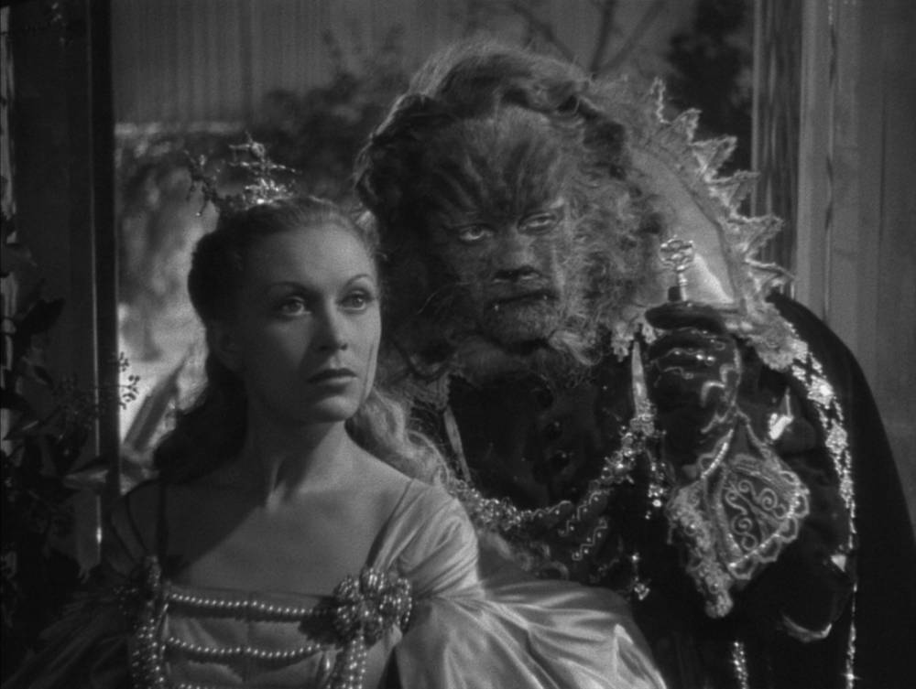
La Bella y la Bestia

Slide 2
Una breve presentacion
La Bella y la Bestia es un cuento de hadas tradicional francès. Narración de la que hay múltiples variante, su crigen podría ser una historia de Apuleyo, incluida en su libeo el asno de oro. La primera versión publicada fue la de la escritora franscesa Gabrielle-Suzanne Bardot de Villeneuve. La versión escrita más conocida fue una revisión muy abreviada de Villeneuve , publicada en 1756 por Jeanne-Marie Leprince Beaumont. La version de Beaumont es la que goza de mayor fama siendo esta la base de casi todas la vesiones o adaptaciones posteriores.

Slide 3
La historia(Resumen) :
Durante un viaje un hombre acaba en un castillo mágico habitado por una bestia, que termina encerrándolo. Para salvarlo, su hija menor se ofrece para quedar con la bestia a cambio de la libertad de su padre. En el palacio, la Bestia trata a Bella con grandes atenciones y comienzan a hacerse amigos, hasta que Bella abandona el castillo para ir a visitar a su padre enfermo, prometiendo regresar. Al retrasarse a su vuelta, la Bestia está a punto de morir de tristeza, y cuando Bella le encuentra así le confiesa su amor, deshaciendo el encantamiento que encerraba a un príncipe bajo la forma de bestia.

Slide 4
La historia (versión de Beaumont) :
Esta es la historia de un rico mercader viudo que tenía tres hijas y tres hijos. Dos de ellas eran presuntuosas y vanidosas, y la menor, a la que por su belleza llamaron Bella, era, sin embargo, humilde y bondadosa. Todas tenían siempre pretendientes dispuestos a casarse con ellas. Pero mientras las dos hermanas mayores rechazaban despectivamente a todos los candidatos, ya que ansiaban casarse con un noble, Bella los recibía y conversaba con ellos, aunque los rechazara cortésmente. Un golpe de mala fortuna hizo que el mercader perdiera todas sus riquezas, por lo que todos los pretendientes desaparecieron, ya que el dinero era el único motivo para casarse con semejantes mujeres. Bella, sin embargo, siguió recibiendo proposiciones, pero las siguió rechazando. Cierto día, llegó la noticia de que uno de los barcos del mercader había llegado a puerto con mercancías. Sus dos hijas mayores le pidieron que les trajera joyas y vestidos, pero Bella le dijo que solo con una rosa ya la haría feliz.
Regresando del puerto, el mercader se pierde en el bosque y encuentra refugio en un lúgubre castillo que se hallaba cerca. En este come y descansa, y al otro día, justo después de coger una rosa del bello jardín, una horrenda bestia lo sorprende y le obliga a que le pida perdón.
El mercader suplica por poder ver a sus hijas una última vez, a lo que la bestia responde que puede marcharse para verlas una vez más, pero a cambio, tendrá que traer a una de ellas para que ocupe su lugar. El mercader vuelve a su hogar y le explica lo acontecido a sus hijas, tras lo cual Bella se ofrece para ocupar el lugar de su padre, para regocijo de sus hermanas y desesperación de su anciano progenitor. Bella le recuerda a su padre que las promesas se dan para cumplirse, y que si ella no hubiera pedido una rosa, nada habría sucedido.

Slide 5
Sin embargo, una vez allí, la Bestia le concedió la libertad a su padre ordenándole no volver jamás. Y gentilmente, llevó a Bella a unos ricos aposentos, para que viviera toda su vida en el castillo. Al cabo de un tiempo, cada noche la Bestia visitaba a Bella y le pedía que se casara con ella, pero Bella le respondía que solamente le concedería su amistad. Pasaron tres meses agradables en el castillo, donde la Bestia llenaba de atenciones a Bella, y ella le correspondía con gestos de amistad. Cierto día, Bella vio en su espejo mágico que su anciano padre estaba muy enfermo, y rogó a la Bestia que le permitiera verlo una última vez, a lo cual la Bestia aceptó, con la condición de que Bella volviera en ocho días. Ella le prometió agradecida y partió hacia su hogar. Una vez allí, sus hermanas, tristemente casadas con personas de bajo nivel, inventaron una trampa para que Bella estuviera en su casa más de ocho días. Al darse cuenta de que había roto su promesa, la muchacha partió hacia el castillo y encuentra a la Bestia en un prado, agonizando, por la tristeza que le había causado la lejanía de Bella. Ella se arrodilla ante la bestia, que exhala ya sus últimas horas de su vida y, entre lágrimas, le suplica que no muera, ya que lo ama y quiere ser su esposa. Al escuchar estas palabras, la Bestia se transforma mágicamente en un bello príncipe, que a causa de la maldición de una bruja, había sido transformado en Bestia para que ninguna mujer quisiera casarse con él.
La Bella y el príncipe se casaron y vivieron felices en el castillo, junto a su padre, mientras que las hermanas fueron transformadas en estatuas, pero sin perder la consciencia, para que fueran testigos de la felicidad de su hermana.

Slide 6
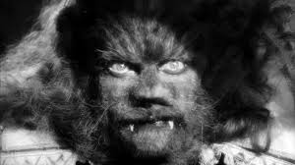
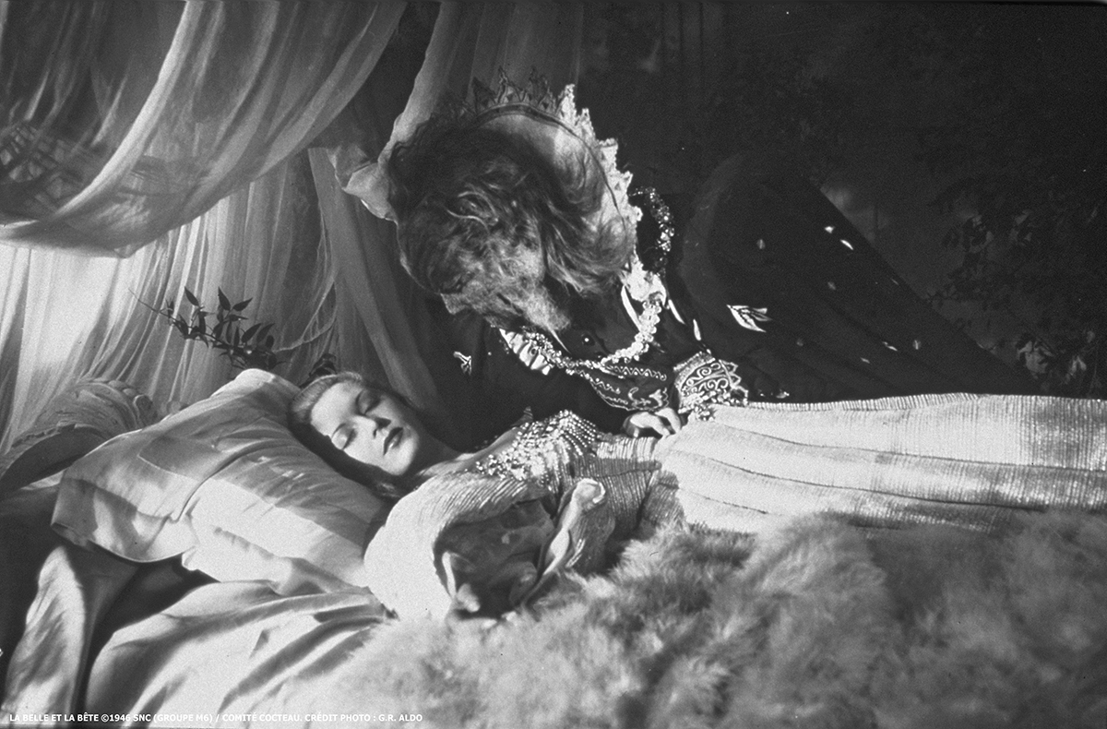
Los acciones
Una mujer joven apodada Bella se sacrifica para salvar a su padre condenado a la muerte por haber cogido una rosa en el jardín de un terrible monstruo.
A pesar de todo el horror la Bestia, permite a Bella vivir en su castillo para salvar a su padre
Ella percibe a través de los rasgos del animal a un hombre que sufre y que es victima de la brujeria. Bella se enamorará locamente enamorada de la Bestia.

Slide 7
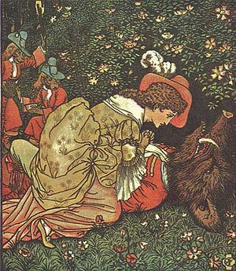
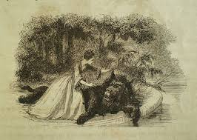
Por qué es un mito
Son personajes consistentes con la bestia mito que representa un señor ricos y pobres y una mujer dulce y seductora. El final de la historia termina en el matrimonio entre dos amantes, con enlaces muy ambiguos que asegura la aparición del mito. Encontramos alusiones al mito en el amor.

Slide 8
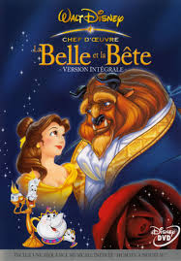
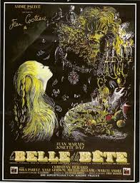
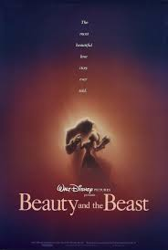
La evolucion con el paso del tiempo
Este cuento infantil ha evolucionado con el tiempo y esta diversificación en estos adaptación. Que son tanto para escuchar música, la televisión, el teatro, la danza banda cinematográfica, literaria o dessinée.On encontrado en numerosos idiomas y países, pero la historia todavía tiene el original en francés.

